Slide 1

Introducción a GTK+
  Ejemplos.
  Herramientas de desarrollo
    Ángel Guzmán Maeso

Slide 2
Introducción
GTK+ (GIMP Tool Kit)
Conjunto de herramientas para la creación de interfaces gráficas de usuario.
  Altamente usable
  Desarrollo rápido de aplicaciones.

Slide 3



Introducción II
Implementación totalmente portable.
GTK+ escrito en C
Dispone de muchos otros bindings o (integraciones) con otros lenguajes como puede ser C++, C#, Python, Java, Perl, etc.

Slide 4

Introducción III
Licencia GNU LGPL 2.1
Permite desarrollo software libre y propietario.

Slide 5
HIG - Human Interface Guidelines
Proyecto de usabilidad para GNOME.
"Recomienda" como debemos crear las interfaces, para que:
  Los usuarios aprendan de forma mas rápida de la aplicación.
  La aplicación sea atractiva y acessible.
URL: http://library.gnome.org/devel/hig-book/stable/

Slide 6
Arquitectura
GTK+ basada en cuatro bibliotecas:
  Glib
  Pango
  Cairo
  ATK

Slide 7

GLib
Biblioteca central de bajo nivel
Proporciona manipulación de estructuras en C, clases e interfaces
Envoltorio para la portabilidad, para el bucle de eventos, carga dinámica y sistema de objetos.

Slide 8

Pango
Biblioteca para diseño y renderizado de texto.
Núcleo para texto y manejo de fuentes.

Slide 9

Cairo
Librería para gráficos 2D
Renderiza en todos los medios
Aprovecha aceleración por hardware (GPU) si está disponible.

Slide 10

ATK
Biblioteca para interfaces de accesibilidad.
Utiliza herramientas como lectores de pantalla, lupas, y dispositivos de entrada alternativos.

Slide 11
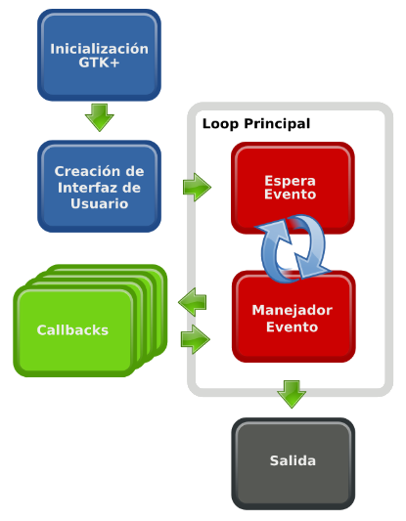
Flujo de trabajo

Slide 12
#include <gtk/gtk.h>
void hello (GtkWidget *widget, gpointer data)
{
g_print ("Hola mundo\n");
}
gint delete_event(GtkWidget *widget, GdkEvent *event, gpointer data)
{
g_print ("Ha ocurrido un evento delete\n");
return (TRUE);// Con false la ventana se destruye
}
void destroy (GtkWidget *widget, gpointer data)
{
gtk_main_quit ();
}

Slide 13
Ejemplo: Hola Mundo" en C y GTK+
int main (int argc, char *argv[])
{
GtkWidget *ventana;
GtkWidget *boton;
gtk_init (&argc, &argv);
ventana = gtk_window_new (GTK_WINDOW_TOPLEVEL);
gtk_signal_connect (GTK_OBJECT (ventana), "delete_event",GTK_SIGNAL_FUNC
(delete_event), NULL);
gtk_signal_connect (GTK_OBJECT (ventana), "destroy",GTK_SIGNAL_FUNC
(destroy), NULL);

Slide 14
gtk_container_border_width (GTK_CONTAINER (ventana), 10);
boton = gtk_button_new_with_label ("Hola mundo");
gtk_signal_connect (GTK_OBJECT (boton), "clicked",GTK_SIGNAL_FUNC (hello),NULL);
gtk_signal_connect_object (GTK_OBJECT(boton),"clicked",GTK_SIGNAL_FUNC(gtk_widget_destroy),GTK_OBJECT (ventana));
gtk_container_add (GTK_CONTAINER (ventana), boton);
gtk_widget_show (boton);
gtk_widget_show (ventana);
return 0;
}

Slide 15
PyGTK+: Un binding de GTK+ para Python
GTK+ es prototipado rápido de aplicaciones
Complejo en lenguajes como C.
Surgen los bindings para agilizar la escritura

Slide 16
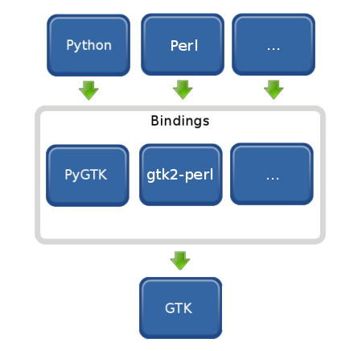
Binding PyGTK

Slide 17
Hola mundo en PyGTK
Ejemplo anterior en Python utilizando PyGTK+
  Más sencillo y
  Abstrae al usuario de memoria y punteros
  Sintaxis más breve y amigable.

Slide 18
Hola mundo: hello.py
#!/usr/bin/env python
# -*- coding: utf-8 -*-
import pygtk
pygtk.require('2.0')
import gtk
class HelloWorld:
def hello(self, widget, data=None):
print 'Hello World'
def delete_event(self, widget, event, data=None):
return False
def destroy(self, widget, data=None):
gtk.main_quit()
def __init__(self):
self.window = gtk.Window(gtk.WINDOW_TOPLEVEL)

Slide 19
Hola mundo: hello.py II
self.window.connect('delete_event', self.delete_event)
self.window.connect('destroy', self.destroy)
self.window.set_border_width(10)
self.button = gtk.Button('Hello World')
self.button.connect('clicked', self.hello, None)
self.button.connect_object('clicked', gtk.Widget.destroy, self.window)
self.window.add(self.button)
self.window.show_all()
if __name__ == '__main__':
hello = HelloWorld()
gtk.main()

Slide 20

Resultado

Slide 21

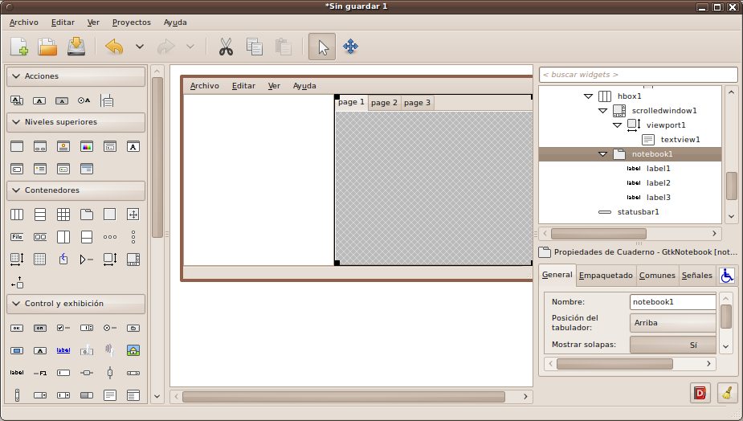
Glade

Slide 22
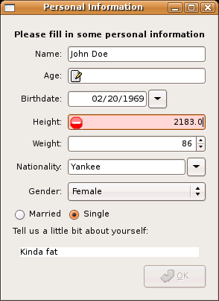

Herramientas de desarrollo gráficas

Slide 23
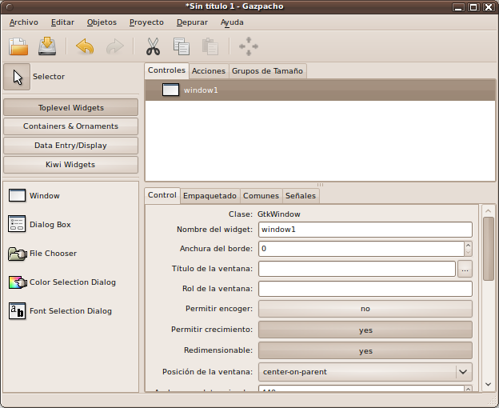
Gazpacho

Slide 24
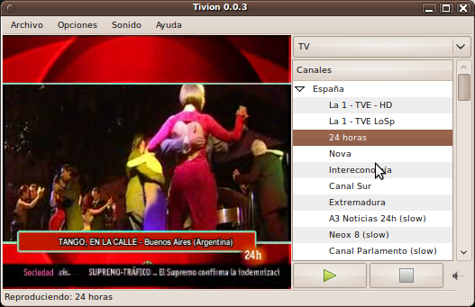
Ejemplo de exito: Tivion

Slide 25
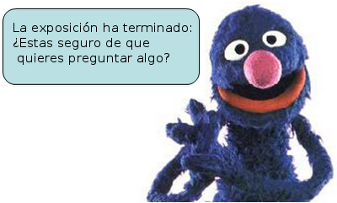
FIN

